Slide 1
红外热源在电子模块贴装与拆装中的对比效能
Comparative Effectiveness of Infrared Heat Sources for Mounting and Dismounting Electronic Modules
短波快而尖、中波慢而匀：卤素灯速率高 71–74% 适合产线，陶瓷源均匀（8–13°C）适合维修拆装
汇报用途：文献阅读汇报 · 单篇精读
Surface Eng. Appl. Electrochem. 2017 · DOI 10.3103/S106837551704010X · 2026-08-10
Notes:
开场白：今天汇报一篇 2017 年的红外热源选型论文——短波卤素灯与中波陶瓷加热器在电子模块贴装/拆装中的效能对比。核心一句话：快与匀不可兼得，选型看场景。

Slide 2

论文基本信息
中文标题：红外热源在电子模块贴装与拆装中的对比效能
英文标题：Comparative Effectiveness of Infrared Heat Sources for Mounting and Dismounting Electronic Modules
期刊与文献信息
Surface Eng. Appl. Electrochem.（Springer）· 2017 年 Vol. 53(4)
→ ESCI Q4 · IF 0.8 · EI 收录
作者团队（白俄罗斯明斯克）
V. L. Lanin · A. I. Lappo（白俄罗斯国立信息与无线电电子大学）
→ DOI: 10.3103/S106837551704010X
关键词
红外辐射 · 热源 · 贴装 · 拆装 · 电子模块
→ → 两类红外热源的效能对比与选型
Surface Engineering and Applied Electrochemistry 期刊封面（装饰图）
Source: 期刊封面, Surface Engineering and Applied Electrochemistry, 2017
Notes:
先把出处交代清楚：Springer 旗下的应用电化学期刊，ESCI Q4、IF 0.8、EI 收录；白俄罗斯团队，2017 年 53 卷 4 期。右侧是期刊封面。

Slide 3
汇报目录
01 · 引言
红外加热优势与热源选型问题
02 · 热场仿真
辐射物理基础与 SolidWorks 有限元模型
03 · 实验
上下双热源钎焊台与温度闭环
04 · 结果与讨论
热曲线对比、加热速率空间分布与焊点质量
05 · 结论
快与匀的取舍与场景化热源选型
Notes:
汇报脉络：先讲红外加热为什么依赖热源选型，再讲辐射物理与有限元仿真给出的量化证据，然后上实验台验证，最后给出'快与匀不可兼得'的工程结论。

Slide 4
热源选型：红外加热效能兑现的前提
Q: 为什么红外热源选型决定贴装/拆装质量？
红外加热可局部加热、缩短加热时间、降低元件损伤风险；但这些优势能否兑现，取决于热源类型与加热装置结构——反射器几何与源-面间距共同决定热场
→ 选型依据 = 被加热体热场分析 + 间距对均匀性/速率的影响评估
局部聚焦加热：反射器把红外辐射聚焦到焊点局部，能量集中但热场易呈尖峰
精确漫射加热：反射器使辐射均匀漫射，热场平坦但能量密度被摊薄
Notes:
先立问题：红外加热三项优势——局部加热、省时、低损伤——全都要靠'选对热源'才能兑现。工艺里有两类：局部聚焦与精确漫射，对应不同的反射器几何。

Slide 5
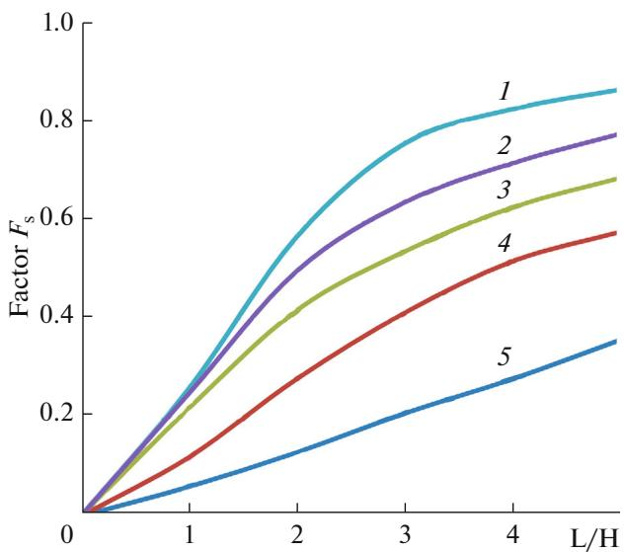
角系数 F_s：辐射能量落点的几何开关
辐射换热除 T⁴ 温差项外，还由角系数 F_s 决定——源-面几何布局直接决定能量在空间的落点分布
如图 1 所示，角系数 F_s 随源-面间距增大而衰减、随面积比增大而上升
· Q = F_s·ε·σ·S_h·(T_h⁴ − T_s⁴)（斯特藩-玻尔兹曼定律）
· 曲线 (1)–(5)：小源-方形 / 线源-矩形 / 矩形源-矩形区（L×L、L×2L、L×5L）
几何因子主导能量落点 → 点状源中心尖峰、面状源平坦的物理根源
坐标轴：横轴：源-面间距（source–surface spacing）；纵轴：角系数 F_s
图例：曲线 (1) 小源-方形；(2) 线源-矩形；(3–5) 矩形源-矩形区（尺寸比 L×L、L×2L、L×5L）
图意：间距越大 F_s 越小、面积比越大 F_s 越高——小源天然中心高边缘低，面源分布平坦
角系数 F_s：热源表面发出的辐射能量中实际落到被加热面上的比例（0–1），纯几何量
角系数 F_s 与源-面间距及加热区域尺寸的关系
解读：几何布局决定能量落点——这是'快而不匀 / 慢而匀'差异的物理根源
Source: Fig. 1, Surf. Eng. Appl. Electrochem., 2017
Notes:
先给物理工具：斯特藩-玻尔兹曼定律里除了 T 的四次方，还有角系数 F_s 这个纯几何因子。图 1 五条曲线对应五种源-面几何：间距越大、面积比越小，F_s 越低。这是后面所有热场差异的解释钥匙。

Slide 6
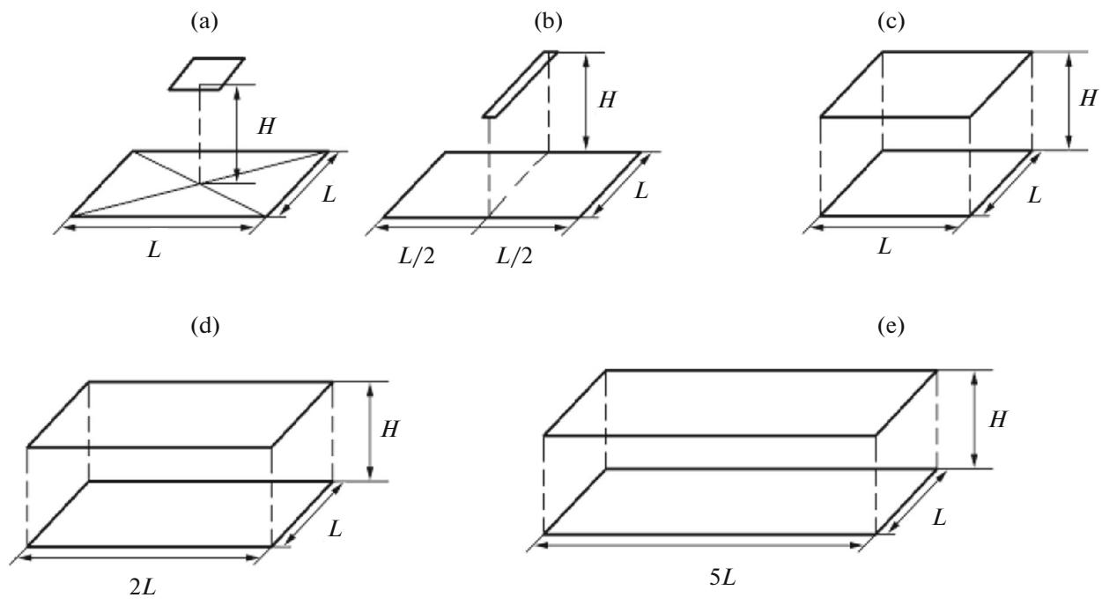
02 · 热场仿真
FEM 仿真模型：40×40 mm 四层板 + 20 mm 间距
如图 2 所示，有限元法可建模复杂构型与不规则结构
SolidWorks 2012 Flow Simulation Wizard 设定初始条件；红外只考虑积分（总）波长辐射
→ 辐射面按黑体/白体/灰体设定，朗伯漫射
模型对象：四层 PCB 40×40 mm + 三类封装
BGA、QFP 与 SMD 0805/1206/1210；加热元件距板面 20 mm
→ 两类热源的热场差异可直接对比
朗伯漫射：辐射亮度与方向无关——热场计算的常用简化假设
有限元法：把连续体离散成网格数值求解温度场，适合复杂构型
图例：五种源-面几何组合，对应图 1 的曲线 (1)–(5)
图意：仿真覆盖小源-方形、线源-矩形、矩形源-矩形区等典型布置
加热器相对于加热区域的布置方式
解读：源-面几何组合构成仿真变量空间——图 1 角系数曲线的对应布置
Source: Fig. 2, Surf. Eng. Appl. Electrochem., 2017
Notes:
仿真设定：SolidWorks 2012 有限元，40×40 mm 四层板，贴 BGA/QFP/SMD 三种封装，加热元件离板 20 mm。辐射面按黑体/灰体假设做朗伯漫射。

Slide 7
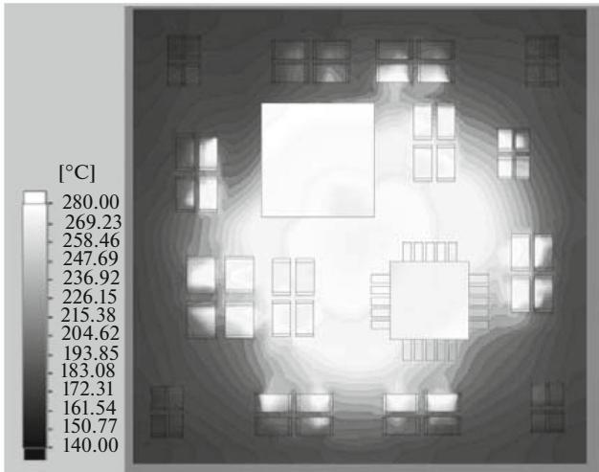
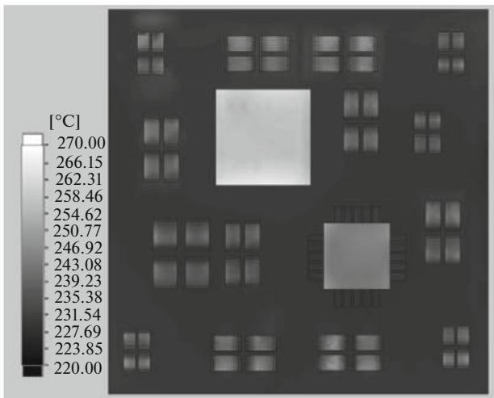
仿真热场：卤素灯中心尖峰 vs 陶瓷源整体均匀
如图 3 (a,b) 所示，短波卤素灯热场严重不均（PCB 45–55°C），中波陶瓷源显著均匀（8–13°C）
· KGM 30/300：中心峰值 200–205°C，边缘不超过 140°C
· Elstein SHTS/4：PCB 不均匀度仅 8–13°C
元件外壳温差：卤素灯 90–100°C；陶瓷源 BGA 28–32°C、QFP 24–26°C、SMD 5–20°C
图例：(a) KGM 30/300 卤素红外灯；(b) Elstein SHTS/4 陶瓷红外加热器
图意：(a) 中心热区集中、边缘骤冷；(b) 整板温度分布平坦；色阶表示温度
(a)
(b)
电子模块表面热场（仿真）
(a) KGM 30/300 卤素红外灯; (b) Elstein SHTS/4 陶瓷红外加热器
解读：不均匀度数值相差一个数量级——热源选型的第一个核心证据
Source: Fig. 3 (a, b), Surf. Eng. Appl. Electrochem., 2017
Notes:
仿真第一组结果：卤素灯中心 200°C 以上、边缘不到 140°C，PCB 温差 45–55°C；陶瓷源整板只有 8–13°C。外壳温差同样差一个数量级。'快'的代价是'尖'。

Slide 8
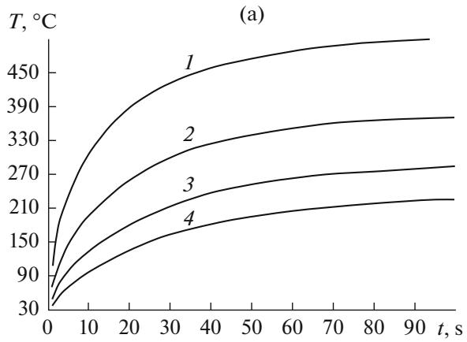
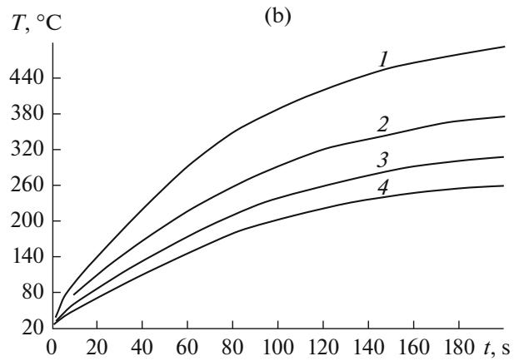
间距效应：每增 10 mm，加热速率减半
如图 4 (a,b) 所示，间距每增加 10 mm，加热速率减半（卤素灯）或降 50%（陶瓷源）
· 短波加热器（卤素灯）：每 10 mm 速率减半
· 中波加热器（陶瓷元件）：每 10 mm 降低 50%
间距 >20 mm 后加热趋于均匀：元件散布 ≤3–5%、PCB ≤5–7%
坐标轴：横轴：时间；纵轴：温度（温度-时间曲线）
图例：(a) KGM 30/300 卤素灯；(b) Elstein SHTS/4 陶瓷源；距 PCB 距离 (1) 10、(2) 20、(3) 30、(4) 40 mm
图意：间距越大曲线越缓（速率越低）、彼此越聚拢（越均匀）
(a)
(b)
温度-时间曲线（不同间距）
(a) KGM 30/300 卤素红外灯; (b) Elstein SHTS/4 陶瓷红外加热器（距 PCB 距离 mm：(1) 10、(2) 20、(3) 30、(4) 40）
解读：间距是均匀性与速率的主控旋钮——间距越大加热越慢也越均匀
Source: Fig. 4 (a, b), Surf. Eng. Appl. Electrochem., 2017
Notes:
第二组仿真：把加热元件往远处挪，每 10 mm 速率掉一半——两类热源都是。但超过 20 mm 之后加热变均匀，元件间温度散布只有 3–5%。间距是均匀性与速率的权衡旋钮。

Slide 9
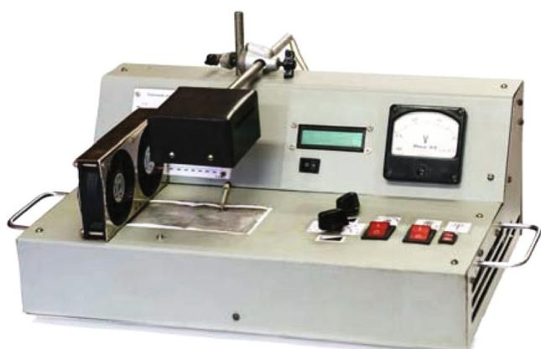
03 · 实验
实验装置：上下双热源 + 闭环温控钎焊台
如图 5 所示，上下双热源：底部预热 + 顶部可快速更换加热单元
底部 2× KI 220–1000 卤素灯预热 PCB 至 130–170°C 防热冲击；冷却 3 风扇
→ 顶部单元可循环切换卤素灯/陶瓷源——对比实验的平台基础
闭环温控：热电偶 20 次/秒采样平均
KhK（TKhK）热电偶 → 运放放大 → 10 位 ADC；MSP430 控制电磁继电器
→ 加热模式与实时温度显示于液晶屏
热冲击：温度骤变在元件/基板内部产生的应力损伤——底部预热正是为防它
图例：带顶部中波陶瓷辐射器的红外钎焊装置
图意：顶部加热、底部预热、冷却与指示单元集成于一台实验台
红外钎焊装置（带顶部中波陶瓷辐射器）
解读：上下双热源 + 闭环温控——两类热源在同一平台上公平对比
Source: Fig. 5, Surf. Eng. Appl. Electrochem., 2017
Notes:
实验台设计：底部两台卤素灯先把整板预热到 130–170°C，顶部加热单元在卤素灯与陶瓷源之间快速切换。测温用热电偶 20 次/秒采样平均，MSP430 闭环控温。

Slide 10
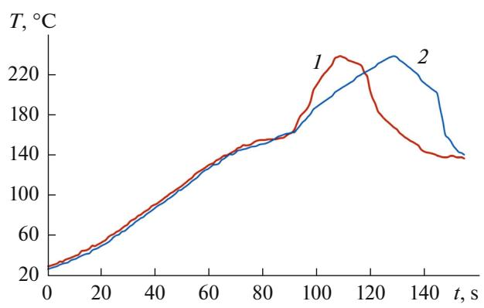
热曲线对比：卤素灯加热速率高 71–74%
两源预热段曲线形状接近（该阶段仅底部加热器供热），此后卤素灯以 71–74% 的速率优势率先达温
如图 6 所示，卤素灯加热速率比陶瓷源高 71–74%
· 预热阶段两曲线形状接近——该阶段仅底部加热器供热
· 速率优势使其成为高产量自动化产线主加热元件候选
POS61 钎料钎焊热曲线：(1) 卤素灯 vs (2) 陶瓷源
坐标轴：横轴：时间；纵轴：温度（钎焊热曲线）
图例：(1) KGM 30/300 卤素红外灯；(2) Elstein SHTS/4 陶瓷红外加热器
图意：预热段两线几乎重合，之后卤素灯曲线更快爬升至钎焊温度
POS61 钎料钎焊热曲线
解读：预热段重合证明差异来自顶部热源本身——卤素灯的速率优势被实测确认
Source: Fig. 6, Surf. Eng. Appl. Electrochem., 2017
Notes:
实验第一组结果：预热阶段两条曲线几乎重合——因为这时只有底部加热器在工作，这也验证了平台公平性。进入主加热后，卤素灯速率高 71–74%，明显更快到温。

Slide 11
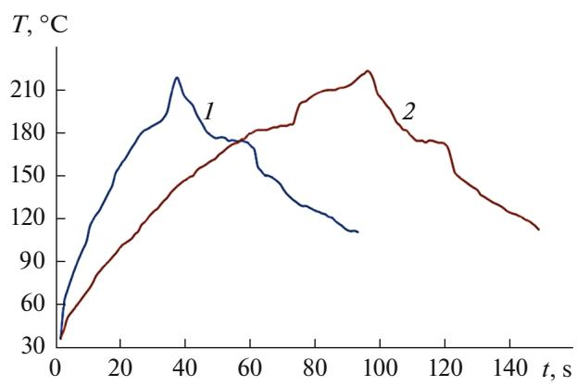
陶瓷源节拍惩罚：间距 3 倍 → 达温时间 2–3 倍
对中波陶瓷源，间距增大 3 倍使达到钎焊温度的加热时间增至 2–3 倍
如图 7 所示，陶瓷源对间距敏感：间距 ×3 → 达钎焊温度时间 ×2–3
· BGA 封装 · Elstein SHTS/4 陶瓷源
· 正文对比间距 10 mm 与 30 mm
时间惩罚 2–3 倍 [原文存疑：正文原文称'加热速率增加 2–3 倍'，且图注为 (1)10/(2)20 mm]
坐标轴：横轴：时间；纵轴：温度（钎焊热曲线）
图例：图注标 (1) 间距 10 mm、(2) 间距 20 mm [原文存疑：正文对比 10 与 30 mm]
图意：间距增大后曲线整体右移、达温更慢——间距对中波源节拍惩罚显著
Elstein SHTS/4 陶瓷红外加热器钎焊热曲线
解读：中波源对间距敏感——散热设计时需权衡节拍与均匀性
Source: Fig. 7, Surf. Eng. Appl. Electrochem., 2017
Notes:
陶瓷源专属实验：间距从 10 加到 30 mm（三倍），达到钎焊温度的时间变成两到三倍。注意：图注标的是 10 和 20 mm，正文说的是 10 和 30 mm，原文自身不一致，已标注存疑。

Slide 12
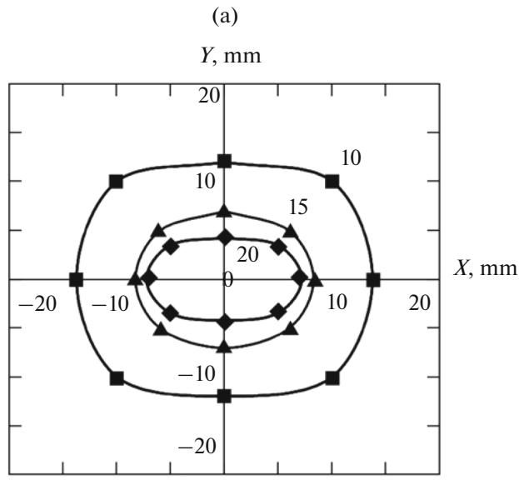
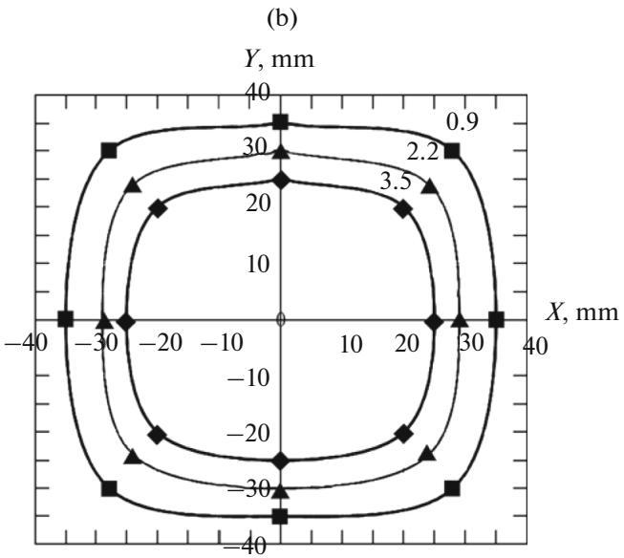
加热速率空间分布：尖峰 20°C/s vs 平坦 3–4°C/s
如图 8 (a,b) 所示，卤素灯加热速率呈中心尖峰，陶瓷源全域对称平坦
· 卤素灯峰值 20–22°C/s 仅在 X 6–7 mm × Y 4–5 mm 区域
· 外扩后降至 13–15°C/s，再外扩至 8–10°C/s
陶瓷源：25 mm 处 3–4°C/s → 30 mm 处 2–3°C/s → 35 mm 处 0.5–1°C/s；整体速率低 5–7 倍
图例：(a) KGM 30/300 卤素红外灯；(b) Elstein SHTS/4 陶瓷红外加热器
图意：(a) 中心窄区速率最高、梯度陡峭；(b) 等值线同心对称、梯度平缓；数值单位 °C/s
(a)
(b)
红外加热速率热场（°C/s）
(a) KGM 30/300 卤素红外灯; (b) Elstein SHTS/4 陶瓷红外加热器
解读：速率分布形态决定'均匀性'与'热应力'——陶瓷源对称平坦更利于维修工况
Source: Fig. 8 (a, b), Surf. Eng. Appl. Electrochem., 2017
Notes:
等值线图最直观：卤素灯峰值速率 20–22°C/s 只覆盖中心一小块，往外掉得很快；陶瓷源从中心到 35 mm 平缓递减，而且等值线对称、跟方向无关。整体速率差 5–7 倍。

Slide 13
不均匀度量化：近红外 vs 中红外仿真对比
仿真量化：中红外区加热特性全面优于近红外区
· 近红外（卤素灯 0.7–1.5 μm）：PCB 34–36%、外壳 26–44%
· 中红外（陶瓷源 2–10 μm）：PCB 3–4%、外壳 8–12%
近红外唯一优势是速率：30 mm 间距达钎焊温度 30 s vs 60 s
指标 | 近红外（卤素灯） | 中红外（陶瓷源）
PCB 加热不均匀度 | 34–36% | 3–4%
元件外壳不均匀度 | 26–44% | 8–12%
30 mm 间距达钎焊温度 | ≈30 s | ≈60 s
最优间距 20–25 mm：元件不均匀度 3–5%、PCB 5–7%
Notes:
把 SolidWorks 仿真结果汇总成表：近红外 PCB 不均匀度 34–36%、外壳 26–44%；中红外只有 3–4% 和 8–12%。近红外唯一赢的是速率——30 秒到温，中波要 60 秒。

Slide 14
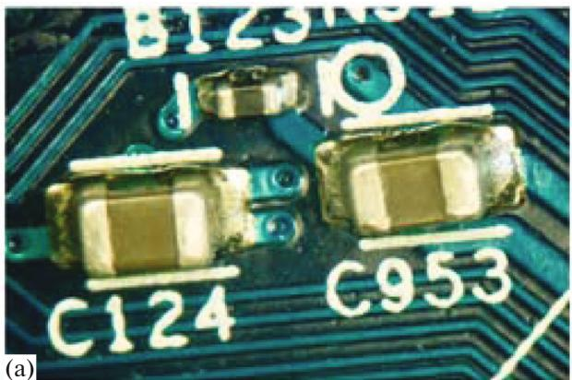
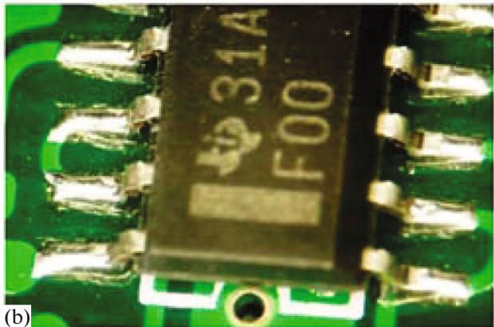
焊点质量验证：调整后重装符合 IPC-A-610D
如图 9 (a,b) 所示，首次装焊出现焊球缺陷，调整后重装接头全部合格
· 缺陷：晶体管/电容触点附近出现焊球（球形形成物）
· 成因：钎焊模式不当 + 预热阶段溶剂快速蒸发
重装后经 Carton NSWT-620.PFM-X 显微镜检查，符合 IPC-A-610D 标准
图例：(a) SMD 电容；(b) 带状线微芯片
图意：高质量钎焊接头——成形饱满、无桥连与焊球缺陷
IPC-A-610D：电子组装验收的行业标准，规定焊点外观合格判据
(a)
(b)
高质量钎焊接头
(a) SMD 电容; (b) 带状线微芯片
解读：调整工艺参数后焊点合格——热源与工艺匹配是质量闭环的最后一环
Source: Fig. 9 (a, b), Surf. Eng. Appl. Electrochem., 2017
Notes:
质量验证：第一次装焊出了焊球缺陷，作者归因于钎焊模式不当和预热阶段溶剂蒸发太快；调整实验台参数后重新装焊，显微检查符合 IPC-A-610D。

Slide 15
总表：两种热源的效能与适用场景
快与匀不可兼得——选型取决于场景
· 卤素灯：快而尖——速率高 71–74%，峰值 20°C/s 集中于 120 mm²
· 陶瓷源：慢而匀——PCB 不均匀度 8–13°C，热应力小
结论：产线选卤素灯，维修贴装/拆装选中波陶瓷源
对比项 | KGM 30/300 卤素灯 | Elstein SHTS/4 陶瓷源
辐射波段 | 近红外 0.7–1.5 μm | 中红外 2–10 μm
PCB 加热不均匀度 | 45–55°C | 8–13°C
元件外壳温差 | 90–100°C | BGA 28–32°C（QFP 24–26、SMD 5–20）
峰值加热速率 | 20–22°C/s | 3–4°C/s
30 mm 达钎焊温度 | ≈30 s | ≈60 s
适用场景 | 高产量自动化产线 | 维修贴装/拆装
陶瓷源加热时间延长 → 元件内部热应力降低，是维修工况更安全的原因
Notes:
汇总总表：两类热源六项对比一目了然。卤素灯快 71–74%、峰值 20°C/s，但热场尖峰；陶瓷源均匀 8–13°C，慢但安全。选型结论：产线用卤素灯，维修用陶瓷源。

Slide 16
结论：快与匀不可兼得，选型看场景
Q: 两种红外热源到底该怎么选？
产线要节拍 → 卤素灯：速率高 71–74%、峰值 20°C/s，作自动化产线主加热元件；维修/拆装要安全 → 中波陶瓷源：PCB 不均匀度仅 8–13°C，加热时间延长换来热应力降低
→ 核心工程结论：短波快而尖、中波慢而匀——热源选型取决于应用场景
无铅钎焊：陶瓷源高温稳定、慢响应，对无铅钎焊的恒温控制尤为重要
热应力：加热不均或过快在元件/基板内部产生的机械应力，易致开裂损伤
Notes:
收尾三句话：仿真与实验一致——卤素灯快而不匀、陶瓷源慢而匀；产线选卤素灯、维修拆装选中波陶瓷源；均匀性的本质收益是降低热应力。

